Slide 1

株式会社○○○○ 御中
店内放送を活用した
販促支援と社内情報共有のご提案
201●.●.●

Slide 2
はじめに
高齢化や生活習慣病の増加に伴い、人々の健康に対する不安感が増す現代社会
とくに高齢者の医療制度においては、窓口負担額が最高で1割から3割に引き上げられるケースも設定されるなど、国民医療費の削減が、現代日本における大きな課題となっています。また、介護保険制度においては、介護が必要な人の評価基準が引き上げられたことにより、介護保険サービスを利用するためのハードルが以前より高くなっています。
今後は「できるだけ病気にならない身体を作る」「リハビリなどは可能な限り自分で行う」といった考え方が、私たちの生活にもっと浸透していくものと考えられます。
こうしたことから、健康維持、リハビリを目的とした整骨院の需要が増えています。
地域の皆様へ感動を与え、愛され続ける治療院
弊社の放送システムがその一助となれば幸いです。
株式会社 USEN

Slide 3
現状と課題
1
店舗によっての空間演出がバラバラで統一感がない
店舗のご来店客層、環境に合わせた空間づくり・ブランディングがしたい
施術にはご満足いただけているが、プラスアルファのご提案が出来ていない
2
施術中のさりげない会話から、的確な商品・サービスのご提案がしたい
研修・勉強会・一斉メール以外での情報共有がうまく出来ていない
3
日々の情報共有をもとに注意事項などを徹底させたい

Slide 4
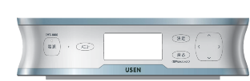
USENが解決いたします！
インターネット回線対応 STB 【S’sense】
本部主導の
センターオペレーション
最大10chの
プログラム配信
インターネット回線
対応
コメント放送
配信可能
最大1,000の
グループ分け放送
操作不要の
タイマー制御
1曲1曲のBGM
オーダーメイド対応
安心の
バックアップ機能

Slide 5

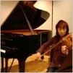




解決策① 本部主導のブランディング
本部が全店舗のBGM/コメントを選定
時間帯別BGMプレイリスト
6:00～9:00
9:30～12:30
12:00～15:00
15:00～18:00
18:00～21:00
21:00～6:00
モーニング・クラシック
(小鳥の声入り)
ハートフル・
ストリングス
ボサノヴァ
Salon jazz
美食空間向けジャズ
ヒーリング・クラシック
季節別BGMプレイリスト
春
3月 ひな祭り・お花見
4月 新入学・ＧＷ
5月 こどもの日・母の日
夏
6月 父の日・梅雨
7月 七夕・土用の丑
8月 お中元・お盆
秋
9月 敬老の日・お彼岸・十五夜
10月 体育の日・「食欲の秋」
11月 文化の日・ボジョレー解禁
冬
6月 父の日・梅雨
7月 七夕・土用の丑
8月 お中元・お盆
■彩色ＢＧＭ
■ライト・クラシック
■リゾートＢＧＭ
■涼感ＢＧＭ
■イージーリスニング・アコースティック
■POPULAR JAZZ COVERS
■Piano Compilation
■S.E.N.S ～透明な音楽～
・ 電源ON/OFF含め店舗では操作不要
・ 既存番組以外の完全オーダーメイドプレイリストも作成可能
Point

Slide 6
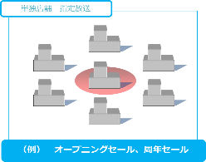
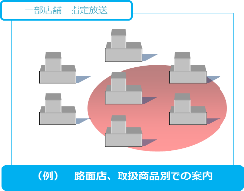
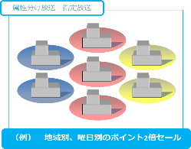
解決策① 本部主導のブランディング
グルーピング機能で店舗の属性・個性も反映
単独店舗 指定放送
一部店舗 指定放送
属性分け放送 指定放送
【例】店舗ごと
【例】近隣エリアごと
【例】診療時間、メニューごと
OPENキャンペーン
エリアキャンペーン
診療時間
店舗独自キャンペーン
新店舗情報
限定メニュー
・ 最大1,000のグループで全てのタイプの店舗に対応
・ 届けたい情報を届けたいターゲットにお伝え
Point

Slide 7
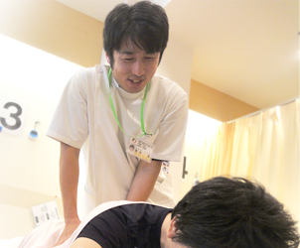
解決策② コメント放送の有効活用
コメント放送により間接的に販促情報をお届け
当院からのご案内です。年齢を重ねると共に増える体の悩み。
若い頃より食べていないのに体重は増え、日に日に体力は落ちる一方・・・
そんなお悩みをお持ちの方に、あなたのお悩みを解決する「ＥＭＳ」をご紹介します～～～
お客様
EMSって昔 流行ったあのアブトロニックみたいなやつですか？
楽して筋肉を鍛えられるって本当に効果あるんですかね？笑
先生
今流れている放送の通り、本当に電気の刺激で強制的に筋肉が
鍛えられるんですよ。どうです？騙されたと思って１回やってみませんか？
・ 高単価な商品、サービスも自然な流れで会話の中に
・ お客様の気づき、先生からのオススメ、双方向のきっかけを創出
Point

Slide 8
解決策③ 日々の情報伝達ツールとして活用
診療時間外のアイドルタイムを有効活用
8:00 ～ 9:00
コメント例
◆ 新製品・サービスの概要説明
→新サービスだけでなく注力サービス
◆ 社内行事の告知
→総会、スポーツ大会、女子会など
◆ 各院からあがった情報共有
→お客様の声、クレーム、注意事項
◆ 勉強会のお知らせ
→社内勉強会や外部勉強会など
9:00 ～ 12:00
12:00 ～ 15:00
15:00 ～ 21:00
21:00 ～ 22:00
・ 毎日繰り返し聞くことで自然に覚える「刷り込み効果」
・ 別の作業をしながらでも、音で耳に向けて広範囲に情報伝達
Point

Slide 9
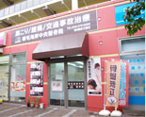
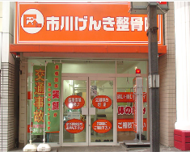
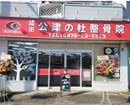
実験放送について
対象店舗
①稲毛海岸中央整骨院 ②市川げんき整骨院 ③成田公津の社整骨院
放送期間
2016年6月20日～7月31日
ＢＧＭ
コメント
① オフィスBGM (モーニング)
② J-POPボサノヴァ
③ Guiter Compilation
④ J-POP JAZZ COVERS
① 交通事故治療の自賠責保険適用
② EMS筋トレダイエット
③ DMK～ドクターミネラルＫ～サプリ
※受付開始10分後から20分おきに放送

Slide 10
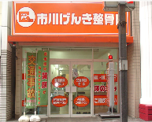
実験放送の反応①
稲毛海岸中央整骨院
■ 交通事故治療とEMSのコメントに対する反応がかなり良い
■ 「クラシオンが商品にも力を入れていると改めて実感した」という患者様からの声
■ 混雑時もBGMがゆったりしている施術体感時間をのばしてくつろいでいただける
市川げんき整骨院
■ コメント放送をきっかけにEMS回数券を１件ご購入いただく
■ コメントを聞いた患者様から商品や施術に関する問い合わせ多数
■ J-POP JAZZ COVERSが好評
成田公津の社整骨院
■ CDのリピート再生からの変更にお客様からの反応多数。新BGMも好評。
■ コメント放送をきっかけにEMSの施術を体験されたお客様が１名
■ DMKのコメント放送が特に会話のきっかけになる
■ 従業員啓蒙、患者様の声などもコメント放送もいいかもれない

Slide 11
実験放送の反応②
稲毛海岸中央整骨院
■ コメントは好評だが早口で長いため少し聞き取りづらい
■ 高単価メニューのコメント放送ばかりだといやらしいかもしれない
コメントの放送頻度はご連絡１本でプログラム変更させていただきます
市川げんき整骨院
■ にぎやかな店舗のため、ゆったりとしたJ-POP JAZZ COVERSは合わない
■ 長い施術のお客様だと同じコメント放送を何回も聞いてわずらわしいかもしれない
グループ機能の活用で「にぎやかな店舗」のみアップテンポのBGMに変更可能
成田公津の社整骨院
■ DMKのコメント放送が会話長で少しわざとらしい
コメントの声色・テイストは収録時に臨機応変に対応させていただきます

Slide 12
本導入に向けて
実験放送でいただいた声を反映させ、より良い放送に！
患者様向け
従業員様向け
■ 交通事故治療の自賠責保険利用
■ EMS等の高単価施術メニュー
■ 季節ごとの健康に関する情報
■ 施術を体験されたお客様の声
■ 各院長からのお知らせ
■ 通常商品について
■ エリア別の店舗情報(新店OPENなど)
■ 従業員特集(従業員の声)
■ 開閉店の準備啓蒙
■ 朝礼、早朝勉強会
■ 研修ロープレ用トークスクリプト
■ 社長の声
■ 各院でのクレーム内容・注意事項共有
■ 各院でのお客様からの声共有
■ 従業員特集(従業員の声)
・ サービスイン以降も随時対応・更新可能
・ CMテイストだけでなく15分ほどのDJ番組も作成可能
Point

Slide 13

導入費用
初期費用
合計：2,646,000円
月額利用料
合計：264,600円

Slide 14
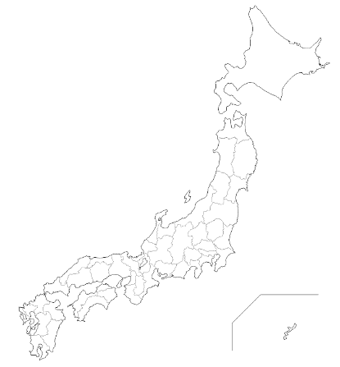
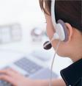
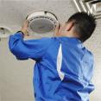

アフターフォロー
全国規模のバックアップ体制を年中無休で構築・運用
業界最高の安心を提供する
自社カスタマーセンター／修理・メンテナンス体制
事業所数 全国１４７ヵ所
端末故障時
無償交換
（契約期間内は、無償貸与品）
年中
無休
18時～
訪問可
受付日時 | 受付時間 | 土日祝 盆・正月 | 対応 | 番号
年中無休 | 9:00-22:30 | 対応可能 | 自社 | フリーダイヤル
端末 | 費用
貸与 | 無償
・ 万全のフォロー体制で、いつでも安心してご利用可能
・ 放送内容については営業担当までご連絡
Point

Slide 15






USENの技術ネットワーク
設備導入や保守作業を、全国均一でワンストップサポート
【USEN技術の概要】
■事業所数 147箇所
■エンジニア数 700名以上
■資格保有者
電気工事士：550名以上・工事担任者：390名以上
■車両装備 普通工事車両：500台・高所作業車：60台
■保有測定器等
スペクトラムアナライザー500台
光ファイバ融着器20台 OTDR10台
ケーブルTDR10台 ・ノートPC200台
【グループ会社概要】
■社名：株式会社USENテクノサービス
■建築業許可
電気工事業：東京都知事許可（般-27）第143269号
電気通信工事業：東京都知事許可（般-27）第143269号
【請負可能業務】
■音響工事
■LED照明、省エネ機器等の設置・球交換
■LAN配線やWi-Fi環境整備
■防犯カメラ設置・TV共聴設備の構築・地デジアンテナの設置
■店舗などへの定期保守訪問や緊急時の駆けつけメンテナンス
■各種ICT機器などのキッティング、電気・電子機器再生作業
※Enterprise版はメールアドレスの発行は御座いません。
・ 当社販売以外の機器設置、保守作業も対応
・ 全国どこの案件でも営業担当へのご連絡で対応
Point

